Slide 1
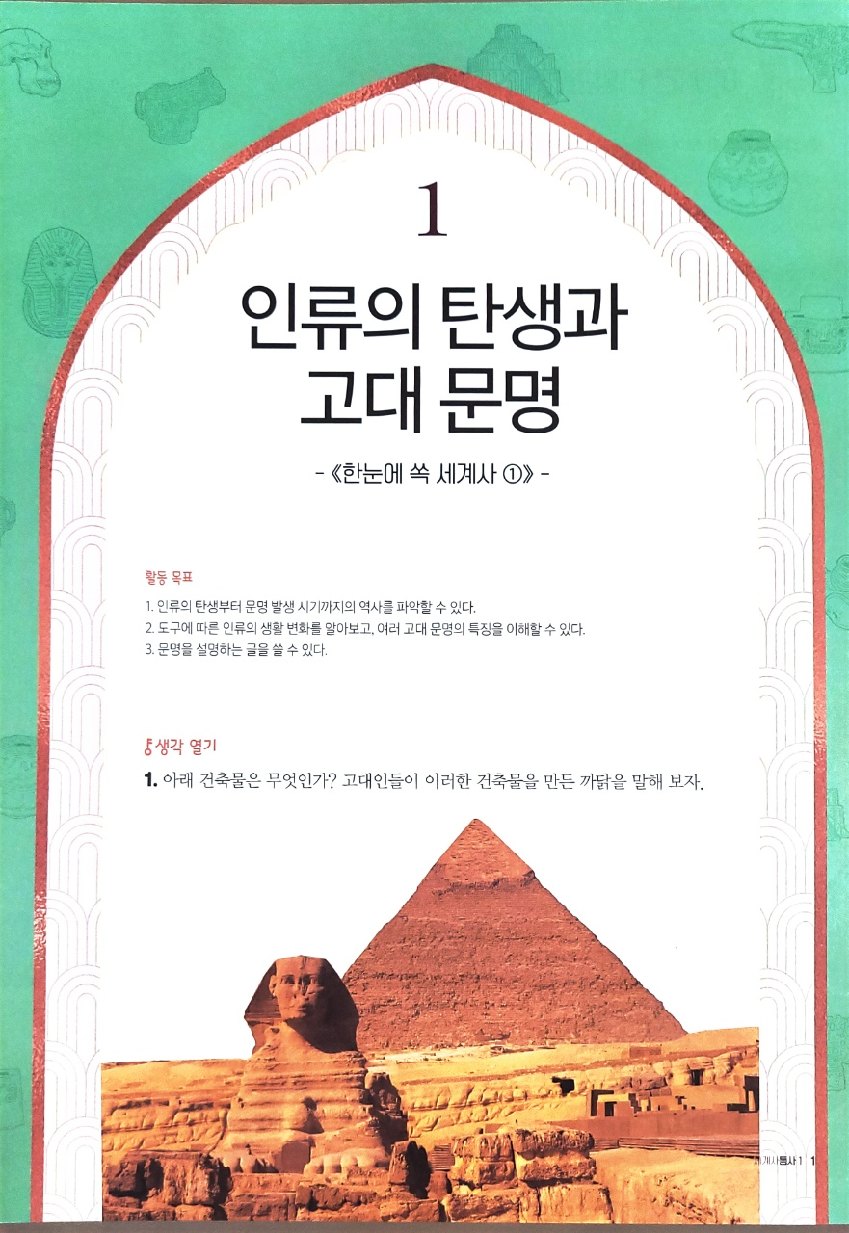
①
학습 목표
인류의 탄생부터 문명 발생 시기까지의 역사를 파악한다.
도구에 따른 인류의 생활 변화를 알아보고, 여러 고대 문명의 특징을 이해할 수 있다.
한우리 독서토론논술 안락 sk 논술교습소

Slide 2
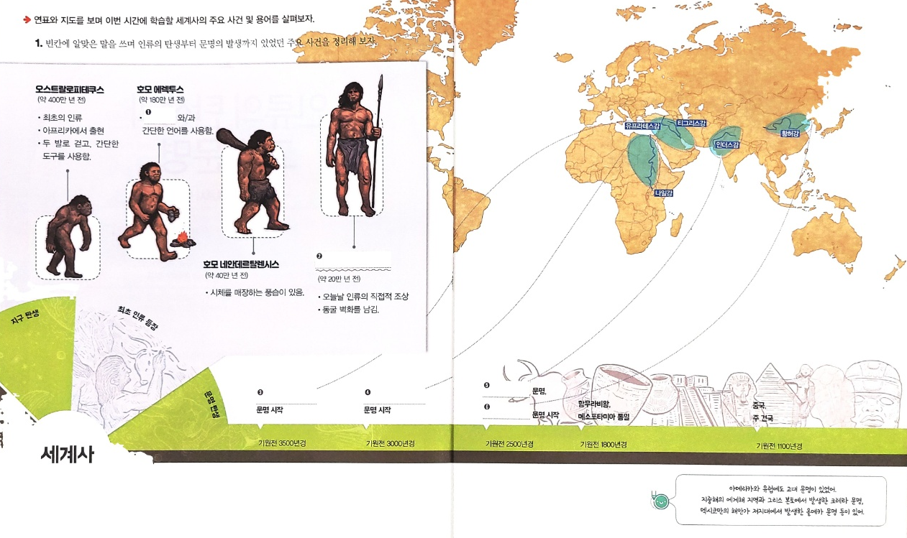
세계사 브리핑 : 이 시간 타임라인
▶ 연표와 지도를 보며 이번 시간에 학습할 세계사의 주요 사건 및 용어를 살펴보자.
★ 사실로서의 역사 vs 기록의로서의 역사
유럽 : 크레타 문명(BC.2,000)+미케네 문명(B.C 1,400)
아메리카 : 올메카 문명(BC.1200)+마야 문명(B.C 1,400)
청동기 시대
고조선 건국
기원전 2333년
한우리 독서토론논술 안락 sk 논술교습소

Slide 3
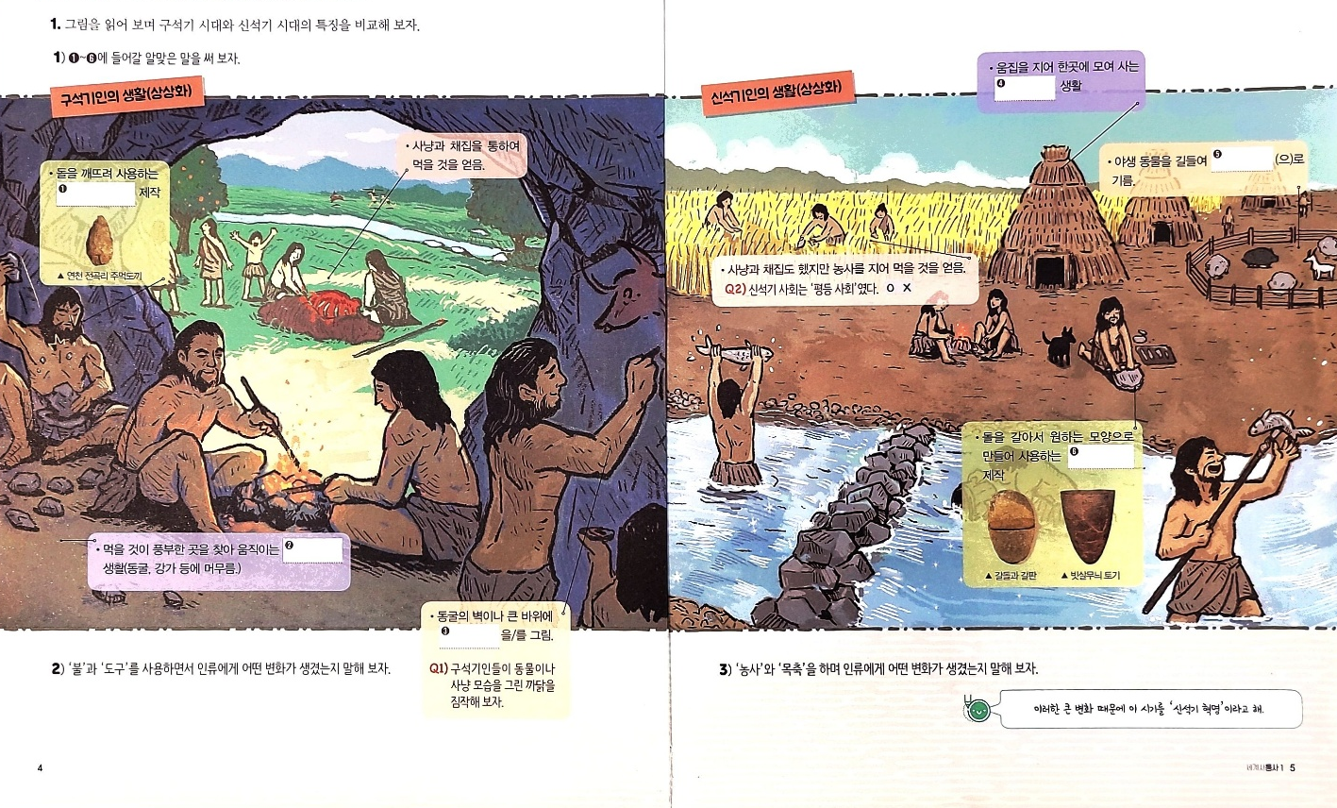
세계사 이슈 : 도구가 변하다
▶ 도구의 변화에 따라 인류의 생활이 어떻게 바뀌었는지 알아보자.
p. 12, 20
p. 20~21
불을 이용해 맹수를 쫓을 수 있을 뿐더러, 어둠과 추위를 이겨 낼 수 있었다.
또 날로는 먹지 못하던 음식물까지 익혀 먹을 수 있게 되자 몸집도 커지고,
머리도 더 영리해지기 시작했다.
도구를 사용하며 조직적인 사냥 활동을 하고 축적된 지식을 후손들에게 계승시켰다.
많은 먹거리와 안정된 정착 생활은 인구의 증가를 가져왔고,
마을은 점점 커져서 혈연 중심의 씨족 사회에서 부족 사회가 되었다.
수확한 농산물을 보관하기 위해 토기를 만들고, 농사를 위한 다양한 도구도 개발했다.
한우리 독서토론논술 안락 sk 논술교습소

Slide 4
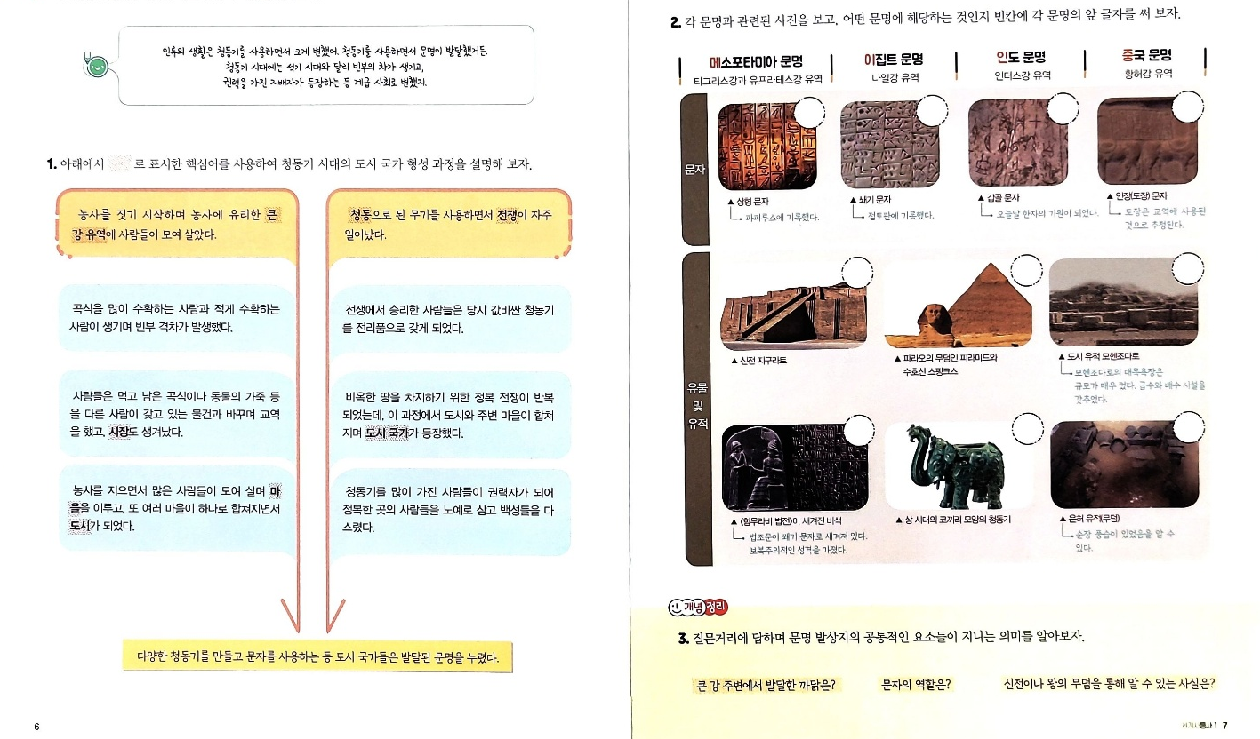
세계사 이슈 : 문명이 꽃피다
▶ 고대 문명이 발생한 배경과 주요 문명의 특징을 알아봅시다.
★ 문명 발생의 요소 :
큰 강은 사람들과 가축에게 식수가 되고 농사를 짓는 데 필요한 물을 공급해 주기 때문이다.
문자는 다양한 기록을 가능하게 했는데, 고대인들은 거래한 물품과 수량(p.38), 법의 내용(p.42), 왕의 업적(p.55), 왕의 점괘를 풀이한 내용(p.105)를 기록하였다.
신전이나 왕의 무덤을 통해 당시의 건축 기술 능력을 짐작할 수 있다. 또 신의 권위와 왕의 권위가 높았음을 짐작할 수 있는데, 큰 신전이나 왕의 무덤을 짓도록 명령한 지배 계급이 있고, 노동력을 제공한 노예 계급이 있었음을 유추할 수 있다.
한우리 독서토론논술 안락 sk 논술교습소

Slide 5
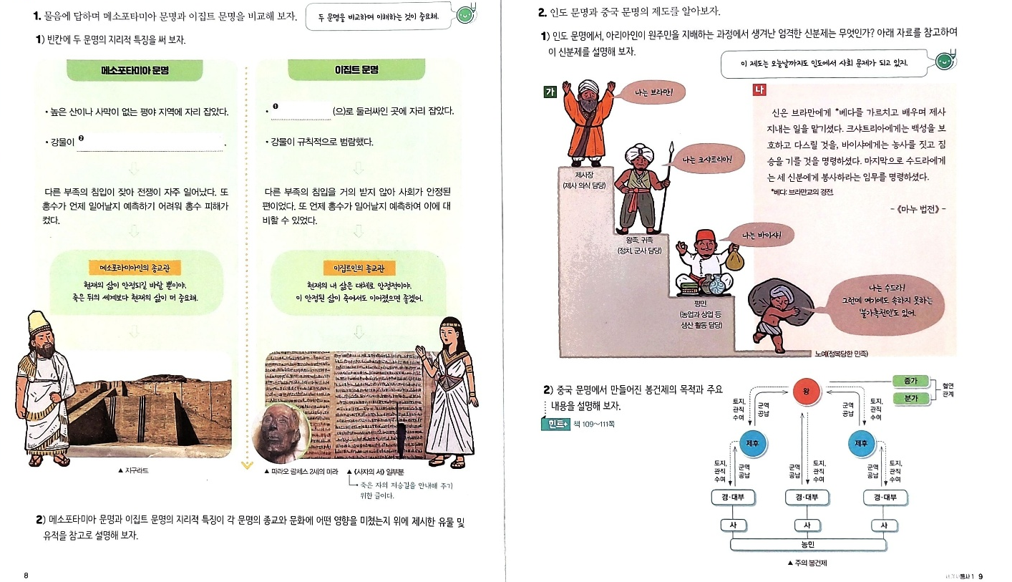
세계사 포커스 : 문명 더 들여다보기
▶ 각 문명의 주요 특징을 통해 당시 사회 모습을 살펴보자.
★ 원주민 : 인더스 문명
★ 아리아족 : ‘철기＇로 남쪽 내려와 인더스 강 침범하면서
인더스 문명 파괴 -> 갠지스 강으로 이동
p.88~89
★ 수메르인 -> 아카드 왕국 -> 우르 왕조 -> 바빌로니아 왕국
p. 51
＊ 브라만교 : 신분제(차별) 인정!! 카스트제 인정!!!
p. 36
메소포타미아 이집트
지형 개방적, 전쟁 빈번 폐쇄적(통일 왕조 지속)
종교 현세적 내세적
“죽어도 영혼이 남는다＂
＊ 태어나면서 신분 결정
＊ 카스트 사이 이동 금지
[도시 국가 어디서나 도시 한복판에 크고 높은 신전] [미라, 스핑크스,피라미드, 사자의 서]
넓은 지역을 왕이 다스릴 수 없기 때문에 이를 효율적으로 통치하기 위한 제도이다.
중앙은 왕이 직접 통치하고, 지방은 제후가 다스린다. 즉, 왕이 수도와 주변 지역을 직접 통치하고, 지방은 왕족이나 공신을 제후로 삼아 다스리는 것이다. 중국의 봉건제는 혈연을 중심으로 한 관계이다.
제후는 왕을 천자로 받들며 왕실이 주관하는 제사에 참여하고, 특산물을 바치고 위급할 때 왕의 요청에 따라 군사를 제공하는 의무를 가졌다.
p. 36
VS 서유럽의 봉건제(3차시)
p. 56~57
한우리 독서토론논술 안락 sk 논술교습소

Slide 6
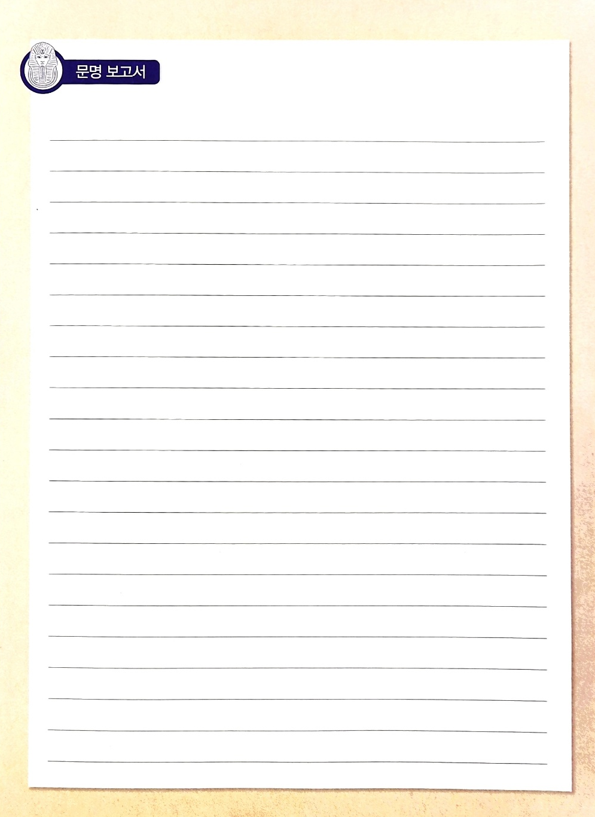
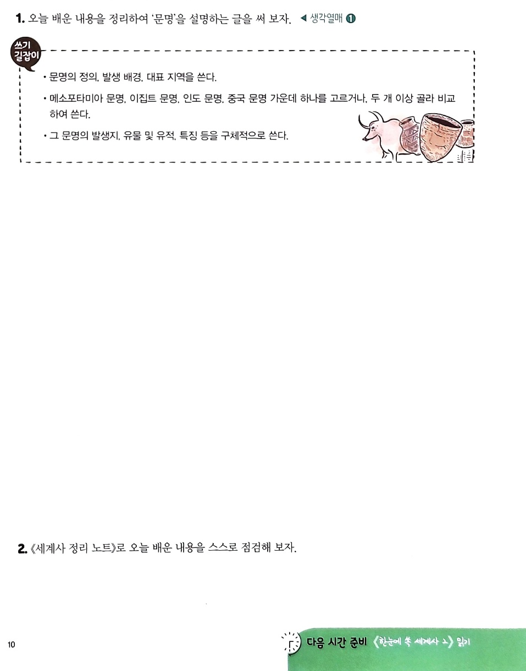
세계사 논평 : 문명 보고서
▶ 문명에 대해 배운 내용을 한 편의 글로 정리해 보자.
√ 문명이란, ~~~
√ 문명이 발생하게 된 배경에는 ~~~
√ 대표적인 문명으로는 ~~~~ . 그중 ~~~~~ 소개하려 한다.
√ ‘~~~~~~~’ 문명은 ~~~~~
한우리 독서토론논술 안락 sk 논술교습소

Slide 7
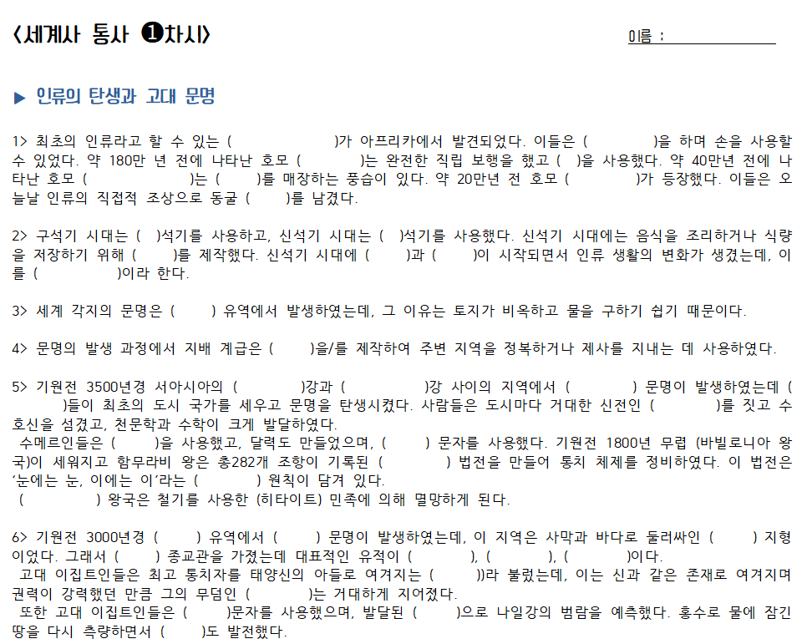
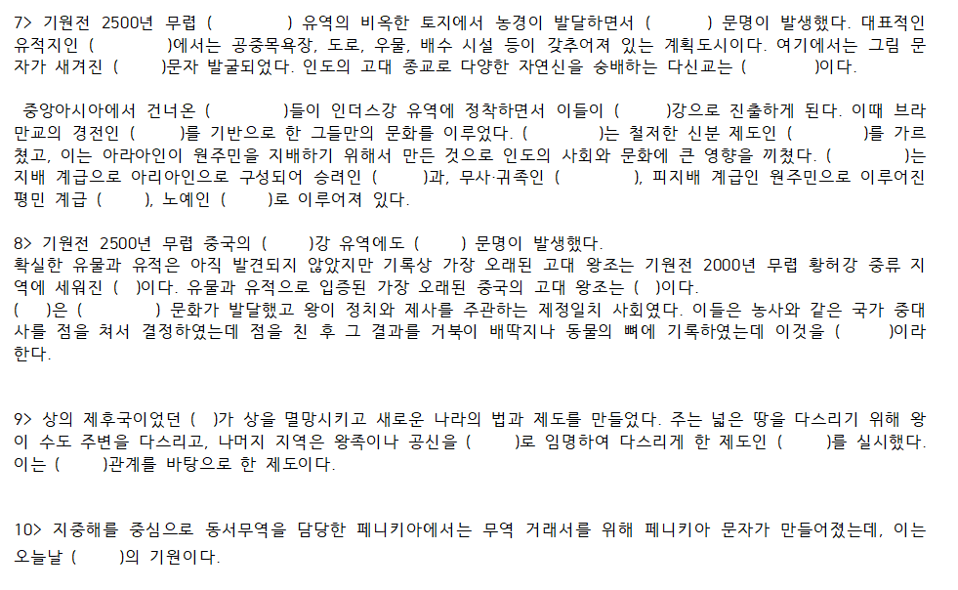
문제 풀며 정리해요
한우리 독서토론논술 안락 sk 논술교습소

Slide 8
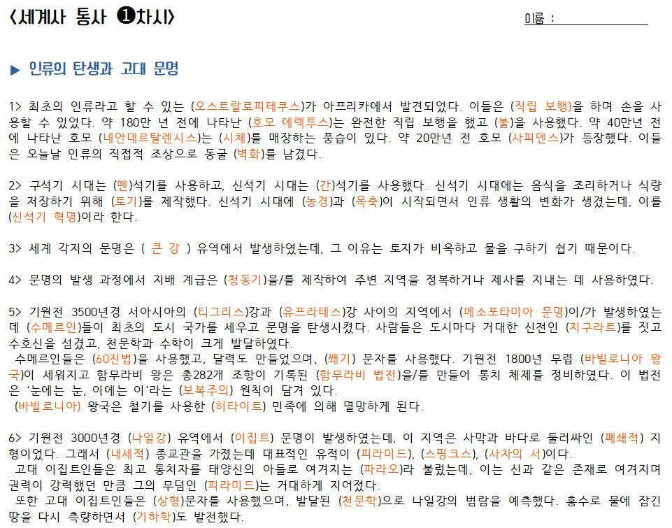
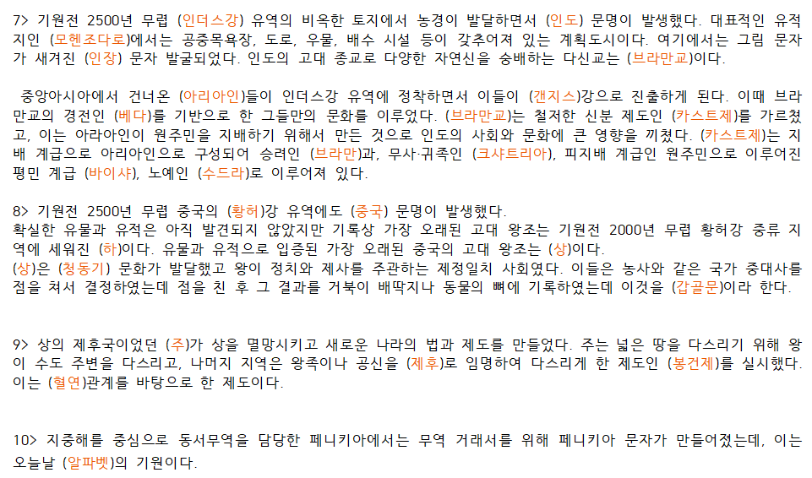
문제 풀며 정리해요
한우리 독서토론논술 안락 sk 논술교습소

